Slide 1
ĐÁNH GIÁ TÌNH TRẠNG DINH DƯỠNG
ThS.BS. Phạm Ngọc Oanh
Trung tâm Dinh dưỡng TP HCM

Slide 2
I. ĐỊNH NGHĨA
Tình trạng dinh dưỡng (TTDD) là tập hợp các đặc điểm cấu trúc, chức phận & hóa sinh phản ánh mức đáp ứng nhu cầu DD của cơ thể.
Đánh giá TTDD là quá trình thu thập & phân tích thông tin, số liệu về TTDD & nhận định tình hình trên cơ sở các thông tin, số liệu đó.

Slide 3
II. PHƯƠNG PHÁP
Nhân trắc học (Anthropometry).
Các chỉ số sinh hóa (Biochemistry)
Khám lâm sàng (Clinical)
Khẩu phần (Diet)
Các yếu tố sinh thái (Environment)
Notes:
Khám lâm sàng, đặc biệt chú ý tới các triệu chứng thiếu dinh dưỡng kín đáo và rõ ràng.
Xét nghiệm cận lâm sàng chủ yếu là hoá sinh ở dịch thể và các chất bài tiết (máu, nước tiểu...) để phát hiện mức bão hoà chất dinh dưỡng.
Đánh giá các yếu tố sinh thái liên quan đến tình trạng dinh dưỡng và sức khoẻ.
Nhằm xác định tình trạng SK của cá thể hoặc cộng đồng liên quan đến việc tiêu thụ các chất dinh dưỡng.

Slide 4
NHÂN TRẮC HỌC
Nhân trắc học: phương pháp đo các kích thước của cơ thể
Các kích thước nhân trắc:
  Cân nặng
  Chiều cao/chiều dài nằm
  Vòng cánh tay
  Bề dầy nếp gấp da (lớp mỡ dưới da)...

Slide 5
DỮ KIỆN CẦN CÓ TRONG ĐÁNH GIÁ TTDD Ở TRẺ
TUỔI
GIỚI
CÂN NẶNG
CHIỀU DÀI/ CHIỀU CAO
CHUẨN ĐÁNH GIÁ

Slide 6
1. CÁCH TÍNH TUỔI
Muốn tính tuổi cần phải biết:
  Ngày tháng năm sinh & ngày tháng năm cân đo
  Qui ước tính tuổi (WHO)
Tháng tuổi
  Trẻ từ 30 - 59 ngày: 1 tháng tuổi
Năm tuổi
  Từ sơ sinh - 11 tháng 29 ngày: 0 tuổi
  Từ 1 năm - 1 năm 11 tháng 29 ngày: 1 tuổi...
  Trẻ < 5 tuổi (trẻ 0-4 tuổi hay trẻ 1- <60 tháng).

Slide 7
THỰC TẬP TÍNH TUỔI
Ngày cân đo là 20 tháng 11 năm 2014
Ngày sinh là:
21 tháng 4 năm 2014 → 6 tháng tuổi
15 tháng 4 năm 2014 → 7 tháng tuổi
15 tháng 9 năm 2006 → 8 tuổi 2 tháng (8:2)
30 tháng 9 năm 2003 → 11 tuổi 1 tháng (11:1)
19 tháng 3 năm 2003 → 11 tuổi 8 tháng (11:8)

Slide 8
CÁCH TÍNH TUỔI TRÊN MÁY VI TÍNH
Tính tháng tuổi chính xác bằng máy vi tính:
(Ngày cân đo – Ngày sanh)/30,4375

Slide 9
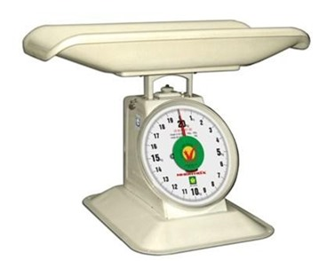
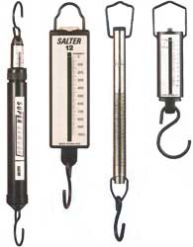

2. CÂN NẶNG
Lưu ý cân
Lưu ý đối tượng được cân
Notes:
Đây là số đo thường dùng nhất. Cân nặng của một người trong ngày buổi sáng nhẹ hơn buổi chiều. Sau một buổi lao động nặng nhọc, cân nặng giảm đi rõ rệt do mất mồ hôi. Vì thế nên cân vào buổi sáng khi ngủ dậy, sau khi đã đi đại tiểu tiện và chưa ăn uống gì. Hoặc có thể cân vào những giờ thống nhất trong điều kiện tương tự (trước bữa ăn, trước giờ lao động).
Cân được đặt ở vị trí ổn định và bằng phẳng, chỉnh cân về vị trí cân bằng ở số 0. Hàng ngày phải kiểm tra cân hai lần bằng cách dùng quả cân chuẩn (hoặc vật tương đương, ví dụ một lít nước) để kiểm soát độ chính xác, độ nhạy của cân. Cân nặng được ghi với 1 hoặc 2 số lẻ, thí dụ 11.2kg hay 11.25kg tùy theo loại cân có độ nhạy 100g hoặc 10g.
Cân trẻ em nên cởi hết quần áo. Trường hợp cháu quấy khóc, có thể cân mẹ cháu rồi cân mẹ bế cháu, sau đó trừ đi cân nặng của mẹ để lấy số cân nặng thực tế của cháu.
Cân người lớn nam giới chỉ mặc quần đùi, cởi trần, không đi giày dép; nữ giới mặc quần áo gọn nhẹ và phải trừ bớt cân nặng trung bình của quần áo khi tính kết quả.
Người được cân đứng giữa bàn cân, không cử động, mắt nhìn thẳng, trọng lượng phân bố đều trên cả hai chân.

Slide 10
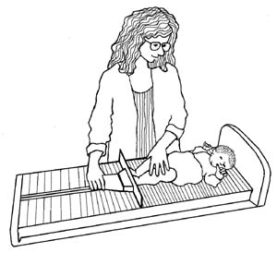
3. ĐO CHIỀU DÀI NẰM
Trẻ dưới 2 tuổi.
Dùng thước gỗ.
Bỏ nón, vớ dày, giầy dép
Hai người: 1 giữ đầu trẻ (bà mẹ), & 1 người đo chiều dài (gối thẳng).
Ghi kết quả (cm) với 1 số lẻ.
Notes:
Để thước trên mặt phẳng nằm ngang.
Đặt trẻ nằm ngửa, một người giữ đầu để mắt nhìn thẳng lên trần nhà, mảnh gỗ chỉ số 0 của thước áp sát đỉnh đầu. Một người ấn thẳng đầu gối và đưa mảnh gỗ ngang thứ hai áp sát gót bàn chân, lưu ý để gót chân sát mặt phẳng nằm ngang và bàn chân thẳng đứng.
Đọc kết quả và ghi số cm với 1 số lẻ, ví dụ: 53.2cm (độ nhạy 1mm). Cần lưu ý so sánh với bảng phù hợp, vì cách đo chiều dài nằm và chiều cao đứng có sai số khác nhau 1-2cm.

Slide 12
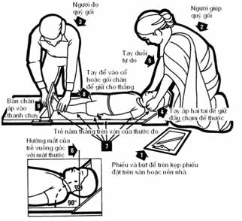

Slide 13
4. ĐO CHIỀU CAO ĐỨNG
Trẻ ≥ 2 tuổi & người lớn.
Bỏ nón, giày dép, búi tóc (nếu có)
Gối thẳng, đứng dựa tường
5 điểm chạm tường: sau gáy, sau bả vai, mông, bắp chân, gót chân. Mắt nhìn thẳng.
Ghi kết quả (cm) với 1 số lẻ.
Notes:
Bỏ guốc dép, đi chân không, đứng quay lưng vào thước đo. Lưu ý để thước đo theo chiều thẳng đứng, vuông góc với mặt đất nằm ngang.
Gót chân, mông, vai và đầu theo một đường thẳng áp sát vào thước đo đứng, mắt nhìn thẳng ra phía trước theo đường thẳng nằm ngang, hai tay bỏ thõng theo hai bên mình.
Dùng thước vuông hoặc gỗ áp sát đỉnh đầu thẳng góc với thước đo.
Đọc kết quả và ghi số cm với 1 số lẻ.

Slide 15
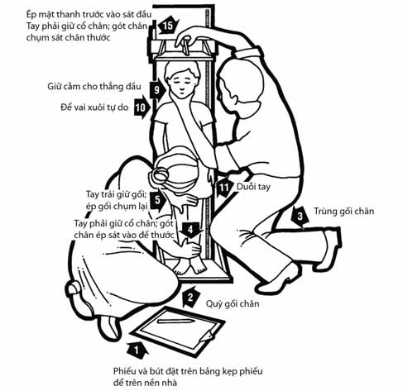

Slide 16
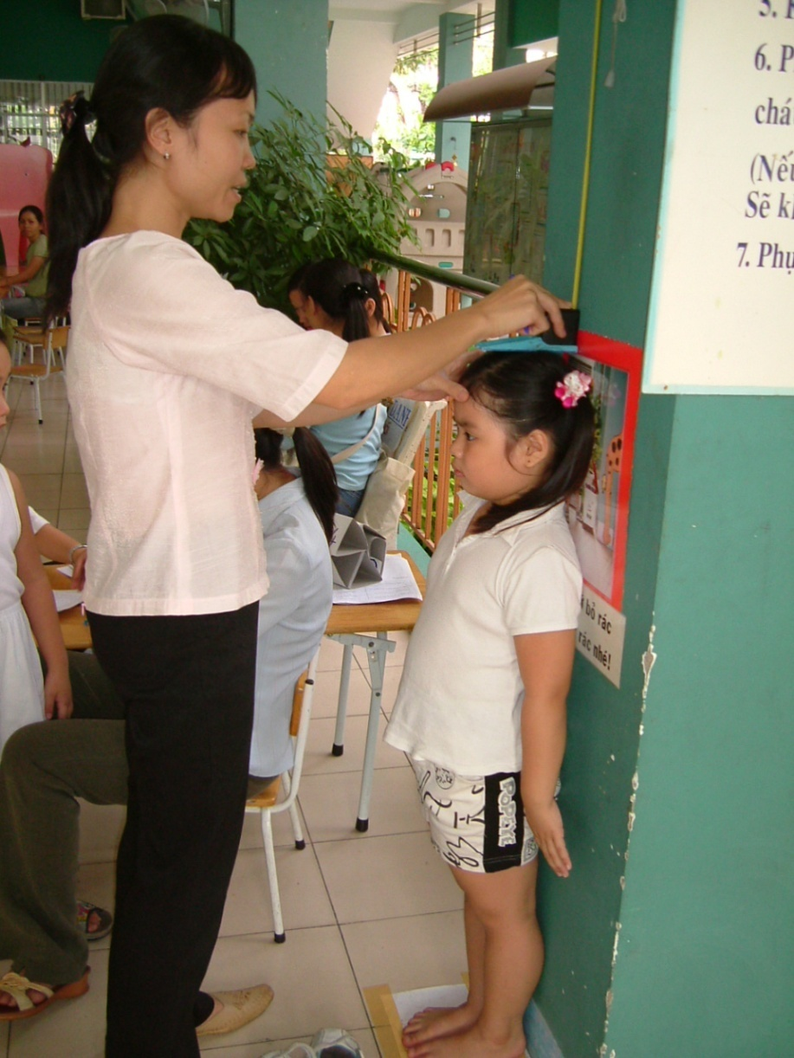
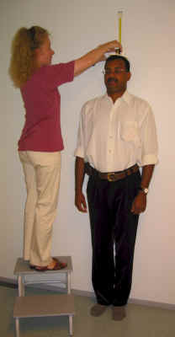
4. ĐO CHIỀU CAO ĐỨNG

Slide 17
III. Đánh giá TTDD

Slide 18
Đánh giá TTDD trẻ 0 - < 5 tuổi
Sử dụng chỉ số Z-score (đơn vị độ lệch chuẩn) của 3 chỉ số để xác định ngưỡng của TTDD.
3 chỉ số:
  Cân nặng theo tuổi (CN/T)
  Chiều cao theo tuổi (CC/T)
  Cân nặng theo chiều cao (CN/CC)
Chuẩn tăng trưởng: Quần thể tham khảo WHO 2005

Slide 19
Phân loại SDD của WHO
(TE< 5 tuổi)
  SDD thể nhẹ cân (underweight): CN/T < - 2SD
  SDD thể thấp còi (stunting): CC/T < - 2SD
  SDD thể gầy còm (wasting): CN/CC < - 2SD
  Thừa cân (overweight): CN/CC > + 2 SD
  Béo phì (obesity): CN/CC > + 3 SD
Notes:
19

Slide 20
Bảng 1. Cân nặng, chiều cao theo tuổi của trẻ em NAM
từ 0 - 5 tuổi
Tuổi | Cân nặng (kg) |  |  |  | Chiều dài/Chiều cao (cm)
 | -3SD | -2SD | Trung vị | +2SD | -3SD | -2SD | Trung vị | +2SD
0 tháng | 2,1 | 2.5 | 3.3 | 4.4 | 44,2 | 46.1 | 49.9 | 53.7
1 tháng | 2,9 | 3.4 | 4.5 | 5.8 | 48,9 | 50.8 | 54.7 | 58.6
2 tháng | 3,8 | 4.3 | 5.6 | 7.1 | 52,4 | 54.4 | 58.4 | 62.4
3 tháng | 4,4 | 5.0 | 6.4 | 8.0 | 55,3 | 57.3 | 61.4 | 65.5
4 tháng | 4,9 | 5.6 | 7.0 | 8.7 | 57,6 | 59.7 | 63.9 | 68.0
5 tháng | 5,3 | 6.0 | 7.5 | 9.3 | 59,6 | 61.7 | 65.9 | 70.1
6 tháng | 5,7 | 6.4 | 7.9 | 9.8 | 61,2 | 63.3 | 67.6 | 71.9
7 tháng | 5,9 | 6.7 | 8.3 | 10.3 | 62,7 | 64.8 | 69.2 | 73.5
8 tháng | 6,2 | 6.9 | 8.6 | 10.7 | 64 | 66.2 | 70.6 | 75.0
9 tháng | 6,4 | 7.1 | 8.9 | 11.0 | 65,2 | 67.5 | 72.0 | 76.5

Slide 21
Bảng 3. Cân nặng, chiều cao theo tuổi của trẻ em NỮ
từ 0 - 5 tuổi
Tuổi | Cân nặng (kg) |  |  |  | Chiều dài/Chiều cao (cm)
 | -3SD | -2SD | Trung vị | +2SD | -3SD | -2SD | Trung vị | +2SD
0 tháng | 2 | 2.4 | 3.2 | 4.2 | 43,6 | 45.4 | 49.1 | 52.9
1 tháng | 2,7 | 3.2 | 4.2 | 5.5 | 47,8 | 49.8 | 53.7 | 57.6
2 tháng | 3,4 | 3.9 | 5.1 | 6.6 | 51 | 53.0 | 57.1 | 61.1
3 tháng | 4 | 4.5 | 5.8 | 7.5 | 53,5 | 55.6 | 59.8 | 64.0
4 tháng | 4,4 | 5.0 | 6.4 | 8.2 | 55,6 | 57.8 | 62.1 | 66.4
5 tháng | 4,8 | 5.4 | 6.9 | 8.8 | 57,4 | 59.6 | 64.0 | 68.5
6 tháng | 5,1 | 5.7 | 7.3 | 9.3 | 58,9 | 61.2 | 65.7 | 70.3
7 tháng | 5,3 | 6.0 | 7.6 | 9.8 | 60,3 | 62.7 | 67.3 | 71.9
8 tháng | 5,6 | 6.3 | 7.9 | 10.2 | 61,7 | 64.0 | 68.7 | 73.5
9 tháng | 5,8 | 6.5 | 8.2 | 10.5 | 62,9 | 65.3 | 70.1 | 75.0

Slide 22
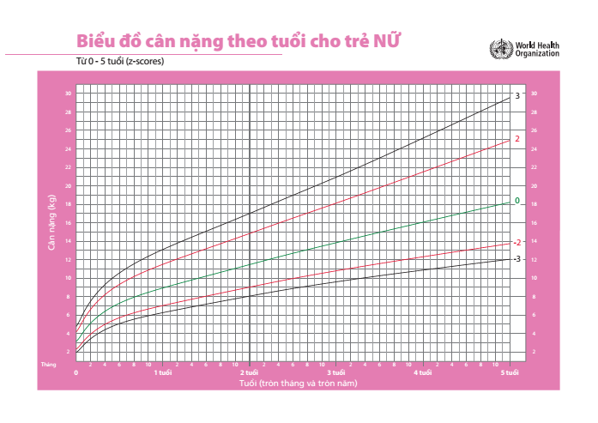

Slide 23
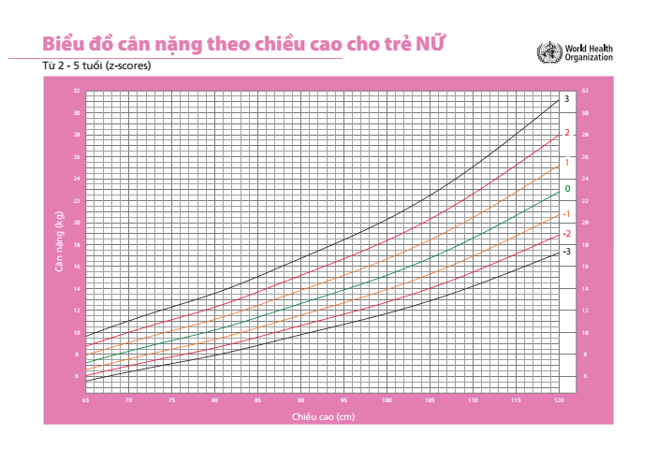

Slide 24
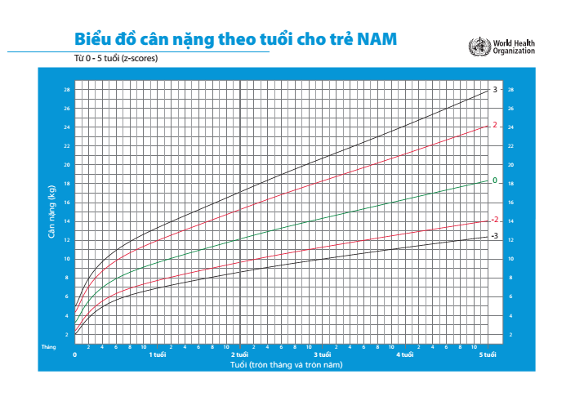

Slide 25
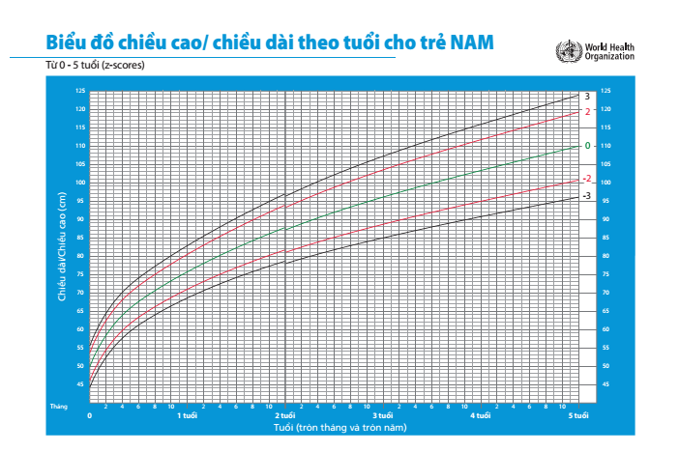

Slide 26


Đánh giá TTDD trẻ 5 – 19 tuổi
Sử dụng chỉ số Z-score (đơn vị độ lệch chuẩn) của 2 chỉ số để xác định ngưỡng của TTDD.
2 chỉ số:
    BMI theo tuổi (BMI/T)
    Chiều cao theo tuổi (CC/T)
Chuẩn tăng trưởng:
Quần thể tham khảo WHO

Slide 27
CÁCH TÍNH CHỈ SỐ KHỐI CƠ THỂ
Cân nặng
BMI = -------------------
(Chiều cao)2
Ví dụ: cân nặng = 33kg, chiều cao = 1,42m
BMI = 33 / (1,42 x 1,42) = 16,4

Slide 28
Đánh giá TTDD trẻ ≥ 5 tuổi
Tiêu chuẩn đánh giá:
  SDD thể gầy: BMI/T < -2SD
  Thừa cân: BMI/T > +1SD
  Béo phì: BMI/T > +2SD
  SDD thể thấp lùn: CC/T < -2SD.

Slide 29
Bảng 5. BMI và chiều cao theo tuổi của học sinh NAM từ 5 - 19 tuổi
Tuổi/ Tháng | Tháng tuổi | BMI theo tuổi |  |  |  |  | Chiều cao theo tuổi
 |  | -3SD | -2SD | Trung vị | 1 SD | 2 SD | -3 SD | -2 SD | Trung vị | 2 SD
8 tuổi 0 tháng | 96 | 12.4 | 13.3 | 15.7 | 17.4 | 19.7 | 110.3 | 116.0 | 127.3 | 138.6
8 tuổi 1 tháng | 97 | 12.4 | 13.3 | 15.8 | 17.5 | 19.7 | 110.7 | 116.4 | 127.7 | 139.1
8 tuổi 2 tháng | 98 | 12.4 | 13.3 | 15.8 | 17.5 | 19.8 | 111.0 | 116.7 | 128.2 | 139.6
8 tuổi 3 tháng | 99 | 12.4 | 13.3 | 15.8 | 17.5 | 19.9 | 111.4 | 117.1 | 128.6 | 140.1
8 tuổi 4 tháng | 100 | 12.4 | 13.4 | 15.8 | 17.6 | 19.9 | 111.7 | 117.5 | 129.0 | 140.6
8 tuổi 5 tháng | 101 | 12.5 | 13.4 | 15.9 | 17.6 | 20.0 | 112.1 | 117.9 | 129.5 | 141.1
8 tuổi 6 tháng | 102 | 12.5 | 13.4 | 15.9 | 17.7 | 20.1 | 112.4 | 118.3 | 129.9 | 141.6

Slide 30
Bảng 6. BMI và chiều cao theo tuổi của học sinh NỮ từ 5 - 19 tuổi
Tuổi Tháng | Tháng tuổi | BMI theo tuổi |  |  |  |  | Chiều cao theo tuổi
 |  | -3SD | -2SD | Trung vị | 1 SD | 2 SD | -3SD | -2 SD | Trung vị | 2 SD
5 tuổi 1 tháng | 61 | 11.8 | 12.7 | 15.2 | 16.9 | 18.9 | 95.3 | 100.1 | 109.6 | 119.1
5 tuổi 2 tháng | 62 | 11.8 | 12.7 | 15.2 | 16.9 | 18.9 | 95.7 | 100.5 | 110.1 | 119.7
5 tuổi 3 tháng | 63 | 11.8 | 12.7 | 15.2 | 16.9 | 18.9 | 96.1 | 101.0 | 110.6 | 120.3
5 tuổi 4 tháng | 64 | 11.8 | 12.7 | 15.2 | 16.9 | 18.9 | 96.5 | 101.4 | 111.2 | 120.9
5 tuổi 5 tháng | 65 | 11.7 | 12.7 | 15.2 | 16.9 | 19.0 | 97.0 | 101.9 | 111.7 | 121.5
5 tuổi 6 tháng | 66 | 11.7 | 12.7 | 15.2 | 16.9 | 19.0 | 97.4 | 102.3 | 112.2 | 122.0

Slide 31
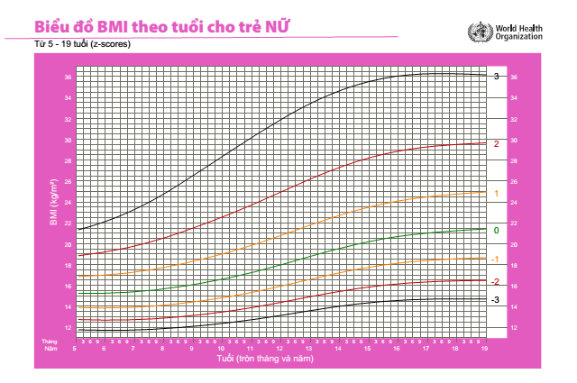

Slide 32
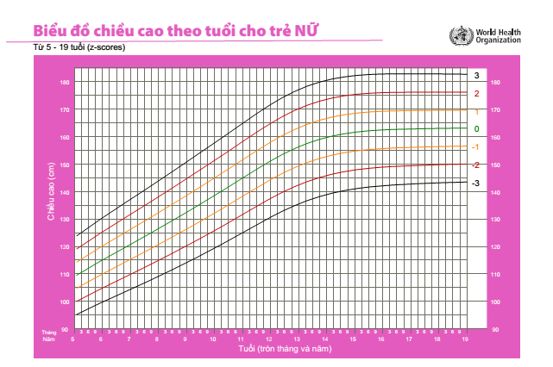

Slide 33
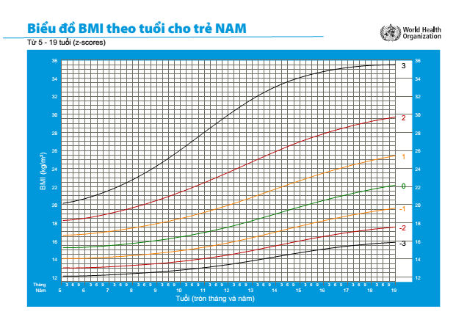

Slide 34
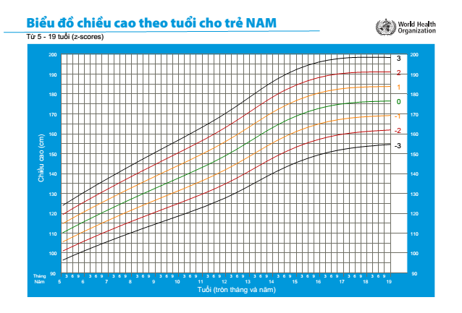

Slide 35
THỰC TẬP ĐÁNH GIÁ TTDD
Giới | Tuổi (y) Tháng (m) | CN | CC | BMI | Đánh giá
Nam | 6y 2m | 19,8 | 112,1 | 15,8 | Bình thường
Nữ | 6y 5m | 18,7 | 102,0 | 18,0 | SDD TC, thừa cân
Nam | 6y 9m | 15,0 | 104,0 | 13,9 | SDD thấp còi nặng
Nam | 10y 3m | 35,2 | 142,3 | 17,4 | Bình thường
Nữ | 16y 1m | 52,0 | 146,4 | 24,3 | SDD TC, thừa cân
Nữ | 13y 10m | 37,8 | 158,2 | 15,1 | SDD gầy còm
Nữ | 16y 2m | 50,0 | 160,0 | 19,5 | Bình thường

Slide 36
KẾT LUẬN
Đánh giá TTDD qua phương pháp đo nhân trắc dễ thực hiện và có ý nghĩa ứng dụng.
Các dữ liệu cần có với trẻ: giới, tháng tuổi, cân nặng và chiều cao, quần thể tham khảo của WHO.
Đánh giá TTDD:
Trẻ < 5 tuổi sử dụng WHO 2005 và theo 3 chỉ số CN/T, CC/T và CN/CC;
Trẻ 5 - 19 tuổi sử dụng WHO 2007 và theo chỉ số BMI/T và CC/T;

Slide 37



